Slide 1

Integración II
FERNANDO AEDO (JEFE DE GRUPO)
JUAN CID
LUIS CAMILO FERREIRA
FERNANDO YAÑEZ
MARCELO CASTILLO

Slide 2
Proyecto QueVotan
Nuestro equipo es el encargado de mejorar el FrondEnd de la Pagina QueVotan.cl. En el área de graficado y diseño de la página, como también una nueva estructura según los datos entregador del BackEnd encargado de otro equipo en este proyecto

Slide 3
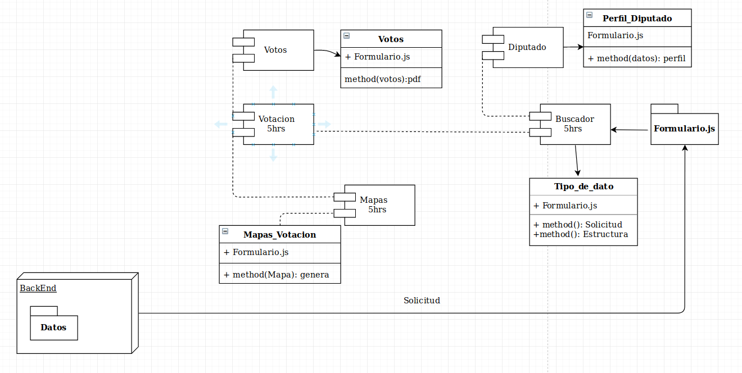
Diagrama Modular

Slide 4
Maqueteo
En las siguientes imágenes mostraremos diseños de maqueteo de cómo va la distribución de la página, esto se encuentra en discusión aun pero esto fue lo que se tiene en mente de momento.

Slide 5
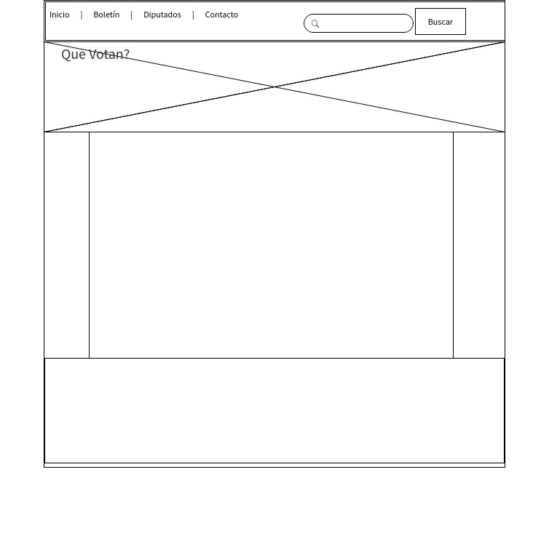
Inicio (Mejorable)

Slide 6
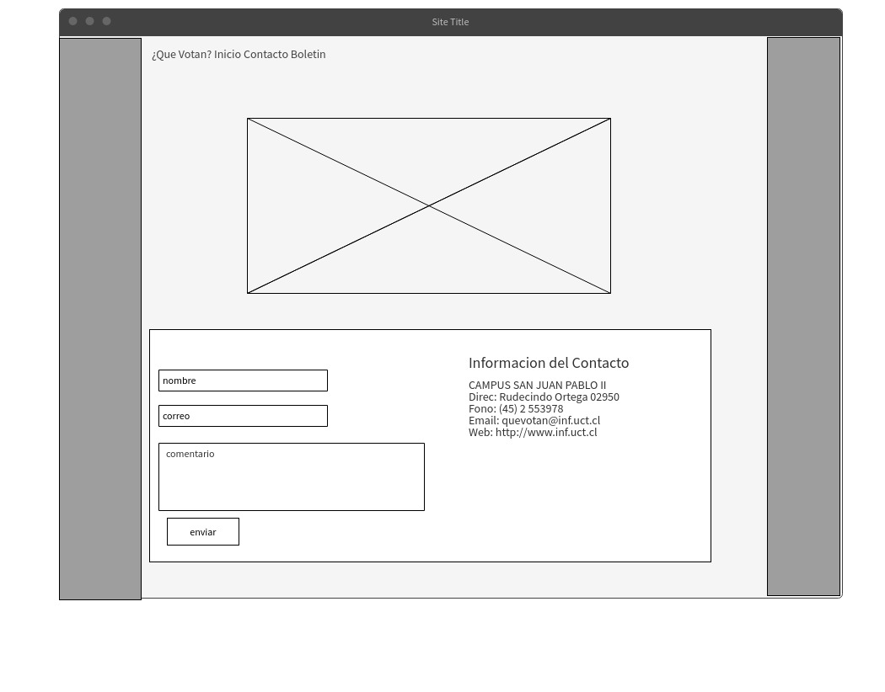
Diseño página Contacto(Mejorable)

Slide 7
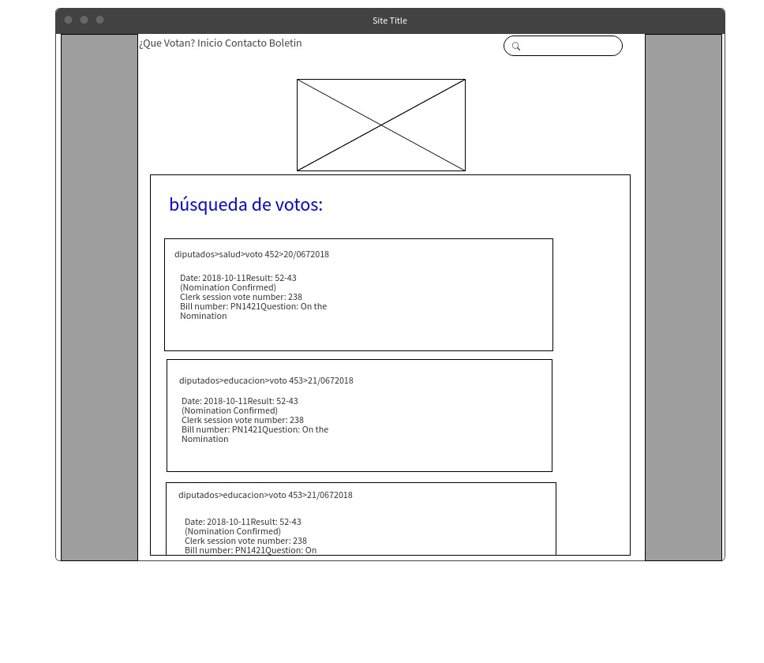
Búsqueda de votos (mejorable)

Slide 8
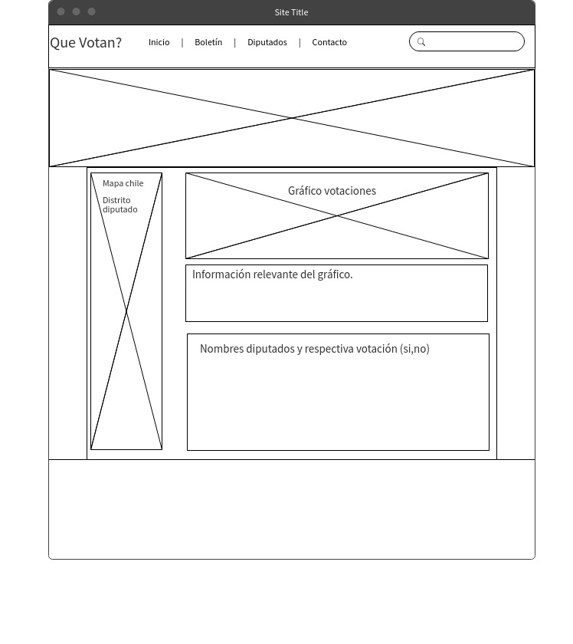
Mapa-Grafico (mejorable)

Slide 9
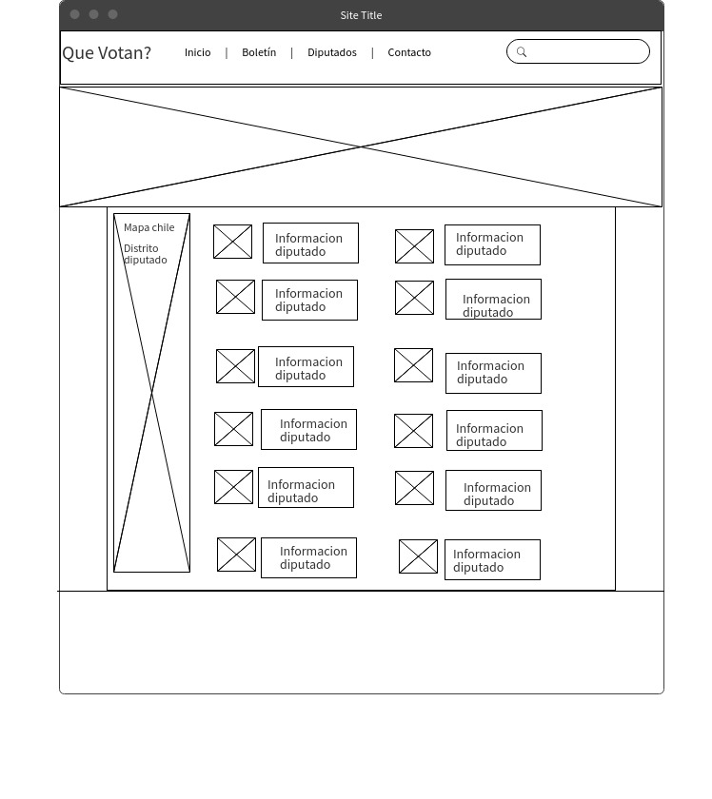
Información de participantes (mejorable)

Slide 10
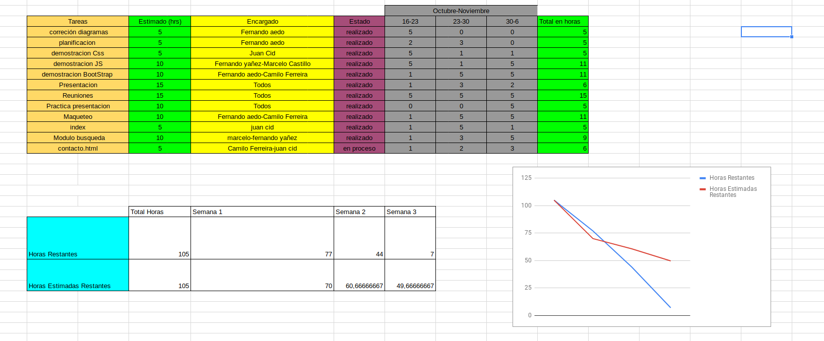
Tareas Sprint 1

Slide 11
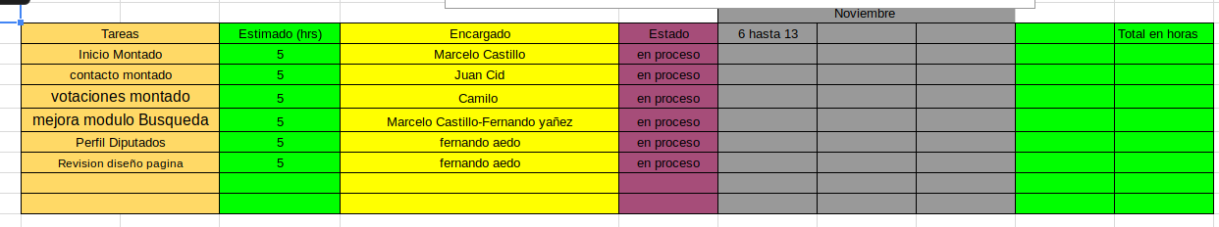
Siguiente semana

Slide 12
Proximamente
Ya definido la distribución y practicado, esperamos la próxima semana tener un diseño total de la página ya montada para poder trabajar en los módulos en las semanas siguientes

